Slide 1
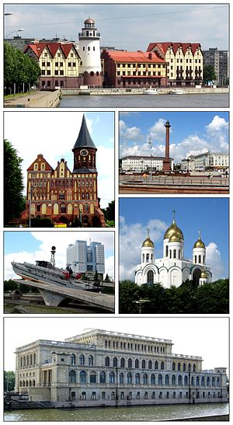
Калининград
Культура и достопримечательности
Подготовлено к открытому уроку по географии 07.02.2014.
Работа Саженова Даниила. Преподаватель Дроздова В.В.

Slide 2
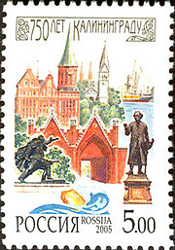
Содержание
Калининград
Культура
Музеи
Достопримечательности
Общий архитектурный облик города
Знаменитые здания Кёнигсберга
Фортификационные сооружения
Основные памятники города
Почтовая марка России к 750-летию Калининграда с изображением памятников культуры города

Slide 3


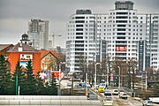
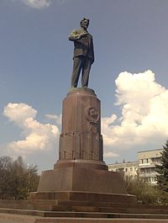
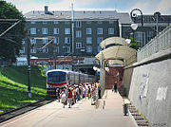
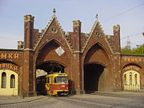
Калининград
До 4 июля 1946 года — Кёнигсберг — город в России, административный центр Калининградской области. Самый западный областной центр страны. Лучший город России в 2012 и 2013 годах согласно рейтингу журнала «Коммерсантъ Секрет Фирмы», самый красивый город страны по версии «РБК». Лучший город России для бизнеса согласно рейтингу журнала Forbes.

Slide 4
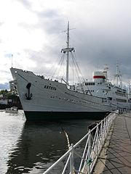
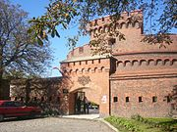
Музеи
В Калининграде располагается шесть музеев и большое количество их филиалов.
Калининградский областной историко-художественный музей — самый старый музей.
В 1979 году в здании бывшей оборонительной башни «Дона» открылся музей янтаря. Первоначально он был филиалом Историко-художественного музея, с 2004 года — самостоятельный музей.
Калининградская художественная галерея, открывшаяся 24 ноября 1988 года, — один из самых молодых и динамично развивающихся музеев России
Судно-музей
«Витязь»
Музей янтаря

Slide 5
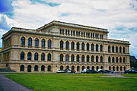
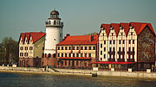
Общий архитектурный облик города
Исторический центр города был разрушен в 1944—1945 годах. Можно выделить три этапа разрушения центра: массированные бомбардировки англо-американской авиацией в августе 1944 года; штурм города советскими войсками в апреле 1945 года; снос руин и части уцелевших зданий, начавшийся в первые послевоенные годы и продолжавшийся до середины семидесятых годов XX века.
В результате за редким исключением в центре практически не сохранилось довоенных зданий. Центр города застраивался пятиэтажными «хрущёвками», позднее — 8-10—этажными панельными домами. Самым заметным зданием, построенным в советский период, стал Дом советов.
Уцелевшая немецкая застройка сохранилась ближе к окраинам, в районах Амалиенау (район улиц Лесопарковой, Яналова, Проспекта Мира), Ратсхоф (район между проспектом Мира, улицами Энгельса и Воздушной), Марауненхоф (район ул. Тельмана), пос. Северная Гора.
В последней трети XX века отношение к немецкой архитектуре стало меняться, были отреставрированы некоторые сохранившиеся до того времени немецкие здания: кирха Св. Семейства, как концертный зал; кирха памяти королевы Луизы, как театр кукол; кёнигсбергская биржа, как Дворец культуры моряков. Позднее был отреставрирован Кафедральный собор, реконструирован (как крупный торговый центр) исторический Дом техники.
К юбилею города в 2005 году была проведена реконструкция площади Победы (бывшая Ганзейская площадь) — де-факто главной площади города. Воздвигнута Триумфальная колонна; рядом с площадью построен в 2006 году новый кафедральный собор — Храм Христа Спасителя; рядом с площадью построены торгово-развлекательные центры «Европа» и «Клевер-хаус» с гостиницей «Рэдиссон».
По состоянию на 2012 год продолжается строительство Рыбной деревни, квартала, застраиваемого в стилистике старого Кёнигсберга (в 2007 году закончилось строительство первой очереди), и реконструкция Верхнего озера.
В 2008 году принята программа реконструкции исторического центра города, в рамках которой предложено воссоздать довоенную застройку центральных кварталов (Альтштадт и Кнайпхоф) и заново построить на старом фундаменте Кёнигсбергский замок. Будет восстановлен «Парк Макса Ашманна».
Здание Кёнигсбергской фондовой биржи, ныне Цент культуры моряков
Рыбная деревня

Slide 6
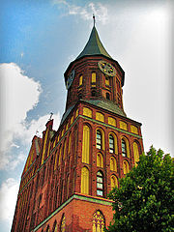
Знаменитые здания Кёнигсберга
К концу XX века практически полностью был восстановлен Кафедральный собор, в котором теперь расположен культурно-религиозный центр. Там можно услышать концерты духовной и органной музыки. В соборе установлены два органа, в том числе восстановленный по старым чертежам самый большой орган в Европе. В башнях собора расположены православная и лютеранская часовни, а также экспозиции, посвящённые истории острова Кнайпхов, философу Канту и собственно Кафедральному собору. Кафедральный собор (первое упоминание относится к 1333 году) был главным храмом Кёнигсберга и сейчас является одной из главнейших достопримечательностей Калининграда.
              Помимо Кафедрального собора в Калининграде сохранилось девять довоенных храмов. Юдиттен-Кирха (ныне — православный Свято-Никольский собор) является самой старой постройкой, сохранившейся в Калининграде. Она была основана в XIII веке. Все остальные сохранившиеся бывшие храмы немецкого времени намного моложе и относятся к концу XIX — началу XX века.

Slide 7
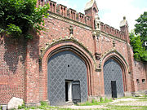
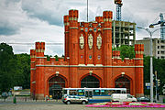
Фортификационные сооружения
Кёнигсберг был основан как замок и оставался городом-крепостью вплоть до конца Второй мировой войны. До наших дней сохранились элементы Второго вального обвода города, сооружённого в 1850-х годах, и кольца́ фортов — конец XIX века.
Наиболее известные сооружения Второго вального округа:
семь неоготических городских ворот
оборонительные башни «Врангель» и «Дона»
оборонительная казарма «Кронпринц» (башни и казарма иногда ошибочно называются фортами)

Slide 8
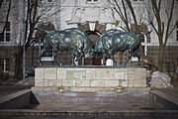
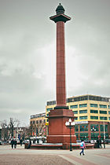
Основные памятники города
В Калининграде поставлено большое количество памятников, посвященных выдающимся людям города (памятник Иммануилу Канту (1992, точная копия утраченной работы Христиана Рауха 1864 года), Памятник герцогу Альбрехту (2005, копия утраченного памятника скульптора Фридриха Ройша 1891 года)), Великой Отечественной войне (Памятный знак воинам-танкистам на улице Генерала Соммера (1980, архитекторы С. П. Мирошниченко и В. И. Якутин), памятник лётчикам эскадрильи «Нормандия-Неман» (1984, перестроен в 2007, скульптор Олег Сальников)) и множество других памятников.
«Борющиеся зубры» Августа Гауля
Триумфальная колонна на площади
Победы

Slide 9
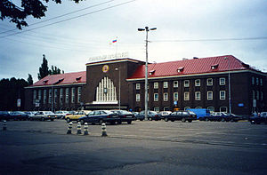
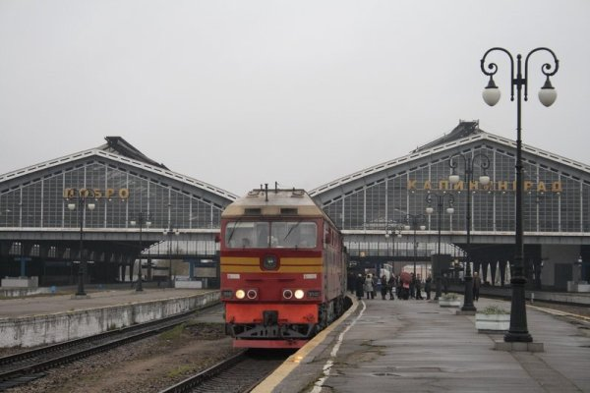
Огромное спасибо!!!

